Slide 1
ЭКОНОМИЧЕСКАЯ
СТРУКТУРА
МУНИЦИПАЛИТЕТОВ
Динамическая кластеризация на атрибутированных сетях
Как из структуры потребительских расходов получить
устойчивую типологию муниципалитетов
СберИндекс
2023-01 - 2024-12
3 экономических типа
Финальная модель
Euclidean + kNN(10) + RBF + Louvain(1.25)
Методологический конкурсный проект

Slide 2
Задача и идея
Почему здесь нужна именно атрибутированная сеть
Обычная кластеризация
Наша постановка
смотрит на признаки муниципалитета
как на отдельный вектор.
Муниципалитет = узел
экономической сети
Атрибуты узла – структура потребительских расходов.
Ребро – экономическая близость профилей.
Признаки
Одновременно анализируем
food
health
market
атрибуты
связи
динамику
Результат – не только группы, но и наблюдаемая во времени типология локальных экономик.

Slide 3
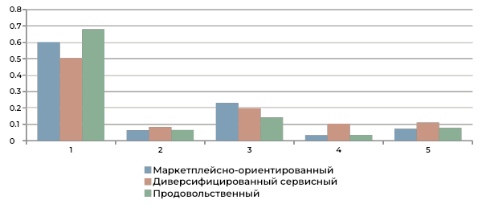
Основной вектор
Данные и признаки
Панель municipality-month за 24 месяца
Наблюдений
Период
Основных признаков
50 521
24 мес.
5
municipality-month
янв. 2023 - дек. 2024
доли категорий
Продовольствие
Здоровье
Маркетплейсы
Общественное питание
Транспорт
Доли пяти выбранных категорий
суммируются до 1 с учетом округления.
market_access и транспортные связи используются как контекст,
но не входят в основной пятимерный вектор признаков.
Источник данных: СберИндекс. Лицензия набора данных – CC BY-SA 4.0.

Slide 4
Как строится экономическая сеть
Один и тот же принцип применяется для каждого месяца
1
2
3
4
5
Вектор
Расстояние
kNN
RBF-вес
Louvain
5 долей
потребления
Euclidean
между профилями
10 ближайших
соседей
w = exp(-d/σ)
сообщества
в графе
σ — медиана соседских
расстояний за месяц
Почему kNN?
Сеть остается разреженной и интерпретируемой: каждый муниципалитет соединен только с ближайшими экономическими профилями.

Slide 5
Динамическая часть
Почему месячные кластеры нельзя просто «склеить» по номеру
01.2023
04.2023
08.2023
12.2023
04.2024
08.2024
12.2024
1 / Ежемесячная сеть
2 / Локальные сообщества
3 / Устойчивые типы
24 графа строятся независимо
для месяцев 2023-2024.
Номера Louvain-кластеров
не являются постоянными типами.
Профили месячных кластеров
объединяются в K = 3 экономических типа.
«номер 0» ≠ постоянный тип
Так сохраняется содержательный смысл динамики:
мы отслеживаем изменение экономической структуры, а не идентификаторов кластеров.

Slide 6
Как выбрали resolution = 1.25
Решение принято по совокупности сетевых, атрибутивных и устойчивостных проверок
Modularity
Средний попарный ARI
Что показали проверки?
0.816
0.70
ICVI
1.25 дает сбалансированный профиль показателей, без опоры на один индекс.
0.809
0.67
Стабильность
Средний попарный ARI для 5 seed при 1.25 = 0.6856.
0.802
0.64
Расстояние
Euclidean при 1.25 выше Cosine по Modularity, SW и CH.
0.795
0.50
0.75
1.00
1.25
1.50
2.00
0.61
0.50
0.75
1.00
1.25
1.50
2.00
Подсветка на графиках = выбранная точка 1.25.
Финальная resolution = 1.25
Не максимум одной метрики, а выбранный компромисс между качеством и устойчивостью.

Slide 7
ICVI и устойчивость финальной конфигурации
Декабрь 2024, resolution = 1.25
Silhouette (SW)
Calinski–Harabasz (CH)
S_Dbw
AVI
0.1636
879.10
0.3210
0.8794
выше – лучше
выше – лучше
ниже – лучше
выше – лучше
AVU
MQ
Modularity
Средний попарный ARI
0.4813
17.5880
0.8145
0.6856
ниже – лучше
выше – лучше
сетевое качество
5 seed
Интерпретация
SW, CH, AVI и MQ читаются в сторону больших значений; для S_Dbw и AVU – наоборот. Метрики используются совместно, поскольку каждая описывает свою сторону структуры кластеров.
AVI, AVU и MQ в проекте используются как реализованные сетевые диагностические показатели внутренней и внешней связности кластеров.

Slide 8
Euclidean vs Cosine
Контролируемое сравнение: одинаковый kNN, одинаковый RBF, resolution = 1.25
Метод
Кластеров
Modularity
SW
CH
S_Dbw
Euclidean
20
0.8145
0.1636
879.1
0.3210
Cosine
30
0.8129
0.1555
698.2
0.3022
Что меняется?
Почему остаемся на Euclidean
Euclidean дает более высокие Modularity, SW и CH.
Cosine дает более низкий S_Dbw.
Поэтому выбор – это баланс показателей, а не победитель по одному индексу.
Он лучше поддерживает сетевую структуру при контролируемом сравнении и остается прозрачным для интерпретации «насколько близки две композиции потребления».
Контрольный срез: декабрь 2024. Для Cosine использована отдельная глобальная sigma как контролируемая схема сравнения.

Slide 9
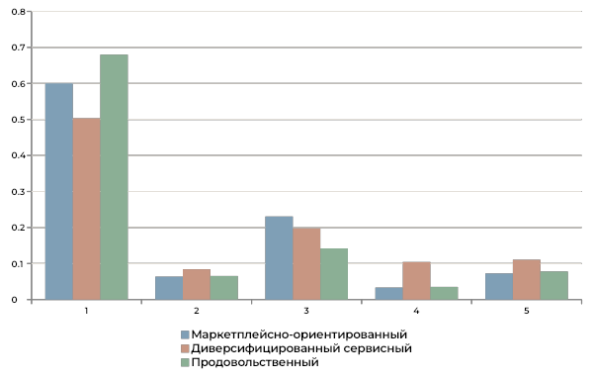
Три устойчивых экономических типа
Интерпретация строится по профилям пяти долей
Маркетплейсно-
ориентированный
~23% маркетплейсов; около 60% продовольствия
Диверсифицированный сервисный
выше общепит и транспорт; ниже продовольственная доля
Продовольственный
~68% продовольствия и самая низкая доля маркетплейсов
Названия типов – описательная интерпретация результата модели, а не официальная классификация.
K = 3: лучший профиль по K=3…10

Slide 10
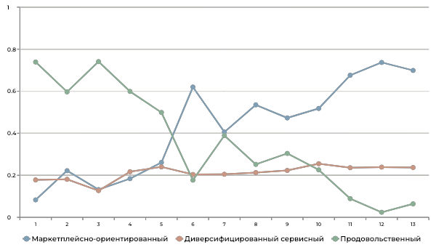
Как меняется структура типов во времени
Доли municipality-month наблюдений по устойчивым экономическим типам
Что видно на панели
Структура типов меняется по месяцам: в 2023 году продовольственный тип занимает заметную долю панели, а в 2024 году возрастает доля маркетплейсно-ориентированного типа.
Ян. 23 → Дек. 24
Эта динамика – один из основных результатов именно сетевого и временного подхода.
Источник: monthly_economic_type_shares_final_125.csv

Slide 11
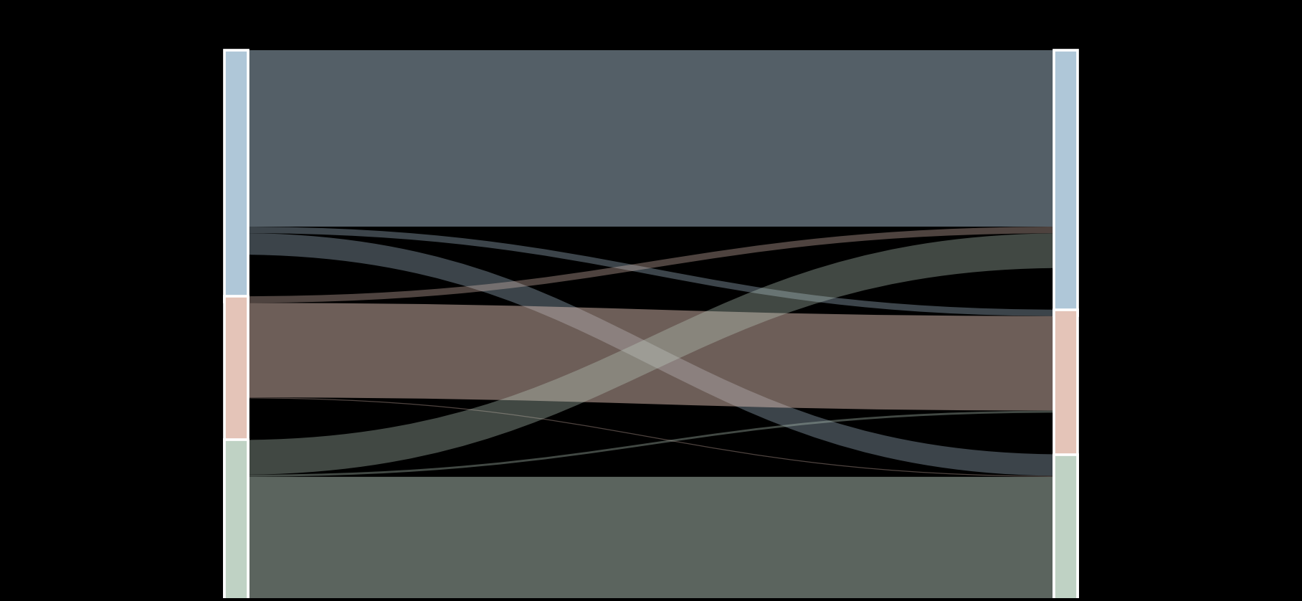
Переходы муниципалитетов между типами
Сумма 23 последовательных месячных переходов: январь 2023 → декабрь 2024
Тип в месяце t
Тип в месяце t+1
Маркетплейсно-
ориентированный
Маркетплейсно-
ориентированный
Что видно в потоках
19 716
21 006
85.5%
переходов сохраняют
тот же экономический тип
Диверсифицированный
Диверсифицированный
6 976 переходов
9 840
9 936
14.5%
Продовольственный
Продовольственный
переходов сопровождаются
сменой типа
18 667
17 281
Sankey агрегирует переходы между соседними месяцами; это поток переходов, а не число уникальных муниципалитетов.
Источник: economic_type_transitions_final_125.csv
SberIndex • динамическая атрибутированная сеть
01–15 • 2023–2024
11

Slide 12
Финальная оценка
Итог по 50 521 municipality-month наблюдению
Silhouette
Calinski–Harabasz
ARI vs 1.50
Exact match rate
0.3456
38 527.26
0.8723
95.85%
финальная типология, K = 3
на всей панели
согласованность типологий
семантических меток
Финальная конфигурация
resolution 1.25
k = 10
seed = 42
K = 3
Euclidean + RBF
Контрольный срез декабрь 2024: 20 Louvain-кластеров и Modularity = 0.8145.

Slide 13
Воспроизводимость и ограничения
Проект рассчитан на повторный запуск из репозитория
Воспроизводимость
Ограничения
01
config.json
финальные параметры модели
Пять признаков описывают выбранную структуру потребления, а не всю экономику муниципалитета.
01 → 15
полный исследовательский pipeline
market_access – статический показатель 2024 года и не входит в основной вектор.
02
data/processed
сохраненные промежуточные результаты
Месячные Louvain-кластеры не имеют постоянных идентификаторов сами по себе.
03
outputs/figures
готовые визуализации
Названия трех типов – интерпретация профилей, а не официальная классификация.
04
RUN_ME_FIRST.md + README.md

Slide 14
Итог
Мы построили динамическую атрибутированную сеть,
где экономическая близость муниципалитетов становится частью модели.
01
Сеть
02
Типология
03
Динамика
24 ежемесячных графа
на основе kNN + RBF
3 устойчивых
экономических типа
изменение структуры
наблюдается во времени
Финальная модель: Euclidean + kNN(10) + RBF + Louvain(1.25)
Silhouette = 0.3456
ARI vs 1.50 = 0.8723
3 устойчивых типа

